Slide 1
Transparência e Integridade,
Agenda Público-Privada do Século XXI
Gustavo Ungaro
Seminário SEJUBRA - Compliance
Sociedade de Estudos Jurídicos Brasil-Alemanha - SEJUBRA
Porto Alegre, 12 de novembro de 2017

Slide 2
“A publicidade é justamente recomendada como remédio para as doenças sociais e industriais. A luz solar é considerada o melhor dos desinfetantes; luz elétrica, o policial mais eficiente.”
Louis Brandeis, 1856-1941,
Juiz da Suprema Corte dos EUA
Evolução histórica
tempos escuros do absolutismo
(segredos sustentavam o domínio do aparato onipotente)
passando pelas revoluções liberais
(afirmação dos direitos fundamentais e respeito à legalidade) até o processo civilizatório alcançar o estágio de convivência democrática
(Estado de Direito)

Slide 3
Cenário atual:
Mensalão e Petrolão – corrupção sistêmica
Crise moral, econômica e política
Atuação das instituições democráticas
Aperfeiçoamento legislativo:
Lei da Transparência
Lei de Acesso à Informação
Lei Anticorrupção
Lei do Terceiro Setor
Lei das Estatais
Lei de Defesa do Usuário do Serviço Público

Slide 4
Transparência Ativa
Portal da Transparência
Abertura e compartilhamento de informações relevantes e abrangentes da gestão governamental
Incentivo ao Controle Social

Slide 5
NOVO Portal da Transparência
Principais Características
Linguagem acessível
Visual amigável
Intuitivo
Responsivo
Atenção à navegabilidade
www.transparencia.sp.gov.br

Slide 6
Portal da Transparência
www.transparencia.sp.gov.br

Slide 7
Acesso à Informação
Transparência Ativa
Transparência Passiva
Portal da Transparência
Serviço de Informação ao Cidadão
Administração do Portal
2ª Instância Recursal
(Lei nº 12.527/2011)

Slide 8
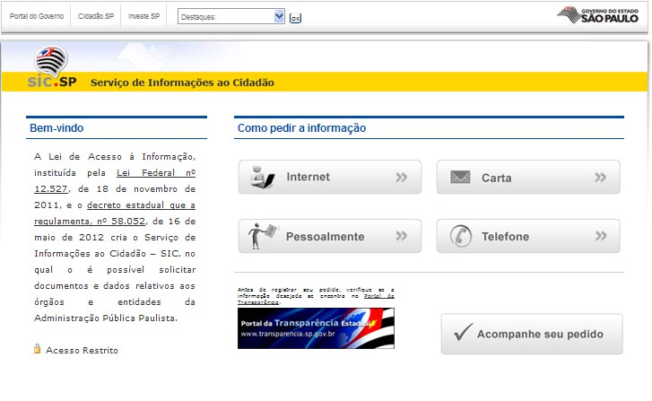
Transparência Passiva
Serviço de Informações ao Cidadão
Decreto nº 58.052, de 16 de maio de 2012.

Slide 9
Sistema Recursal Administrativo
Comissão Estadual de Acesso à Informação
Autoridade Hierarquicamente Superior
Ouvidoria Geral
Responsável SIC

Slide 10
Serviço de Informações ao Cidadaão - SIC:
Total de Pedidos SIC desde maio de 2012 até setembro 2017: 85.848

Slide 11
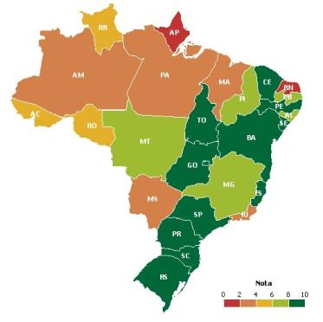
Escala Brasil Transparente
Índice criado pela CGU para mensurar o cumprimento da LAI nos Estados e Municípios
Estado de SP nota 10

Slide 12
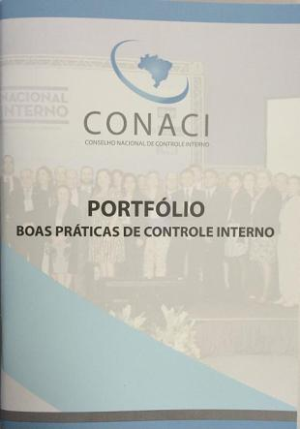
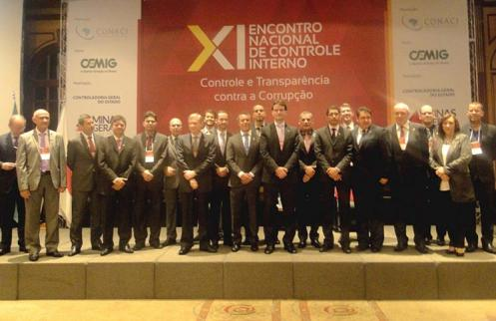
Integração Nacional
para troca de boas práticas
www.conaci.org.br

Slide 13
Ouvidoria
Controladoria
Auditoria Governamental
Correição
Controle Interno:
4 Macrofunções

Slide 14
Ouvidoria Pública
Controle Social e Apoio à Gestão
Sociedade
Estado
Transparência

Slide 15
Ouvidoria Pública
Assegura a participação
Fomenta a transparência
Favorece o controle social
Colabora para a melhoria da gestão
Ajuda na prevenção da corrupção
Incentiva a ética pública
Defende e promove direitos humanos

Slide 16
Ouvidoria Geral do Estado
Lei nº 10.294/99 – Defesa dos Usuários dos Serviços Públicos
Direitos essenciais:
Acesso à informação
Qualidade do serviço
Controle adequado
Decreto nº 61.175, de 18 de março de 2015
Artigo 2º - A Ouvidoria Geral do Estado é o órgão central da Rede Paulista de Ouvidorias (Decreto nº 60.399/2014) e
responsável pela política estadual de transparência
Total de Ouvidorias Estaduais 394

Slide 17
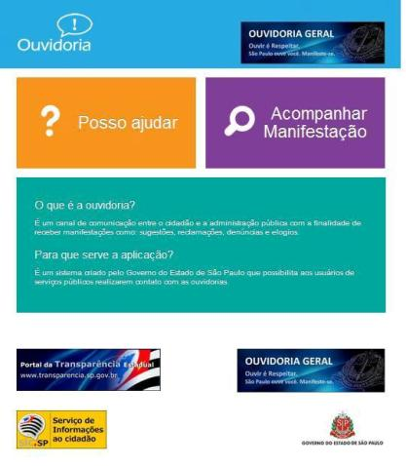
Ouvidoria Geral do Estado
www.ouvidoriageral.sp.gov.br

Slide 18
Ouvidorias Estaduais Paulistas
Relatório 2016
Total de manifestações: 1.117.618117.618
Órgãos mais demandados:
432.393 – Saúde
368.821 – Concessionárias de energia e agências reguladoras
139.511 - Água e saneamento
Aumento de 11% no número total de manifestações em relação ao ano de 2015

Slide 19
Participação
Conselho de Transparência
da Administração Pública Estadual
6 representantes da sociedade civil:
3 integrantes de entidades não governamentais e
3 cidadãos com reputação ilibada e notório conhecimento sobre a temática
Participam ainda das reuniões:
Representantes do Judiciário, do Ministério Público, da Assembleia Legislativa, do Tribunal de Contas, da Defensoria Pública, da OAB/SP
Reuniões mensais transmitidas ao vivo pela internet

Slide 20
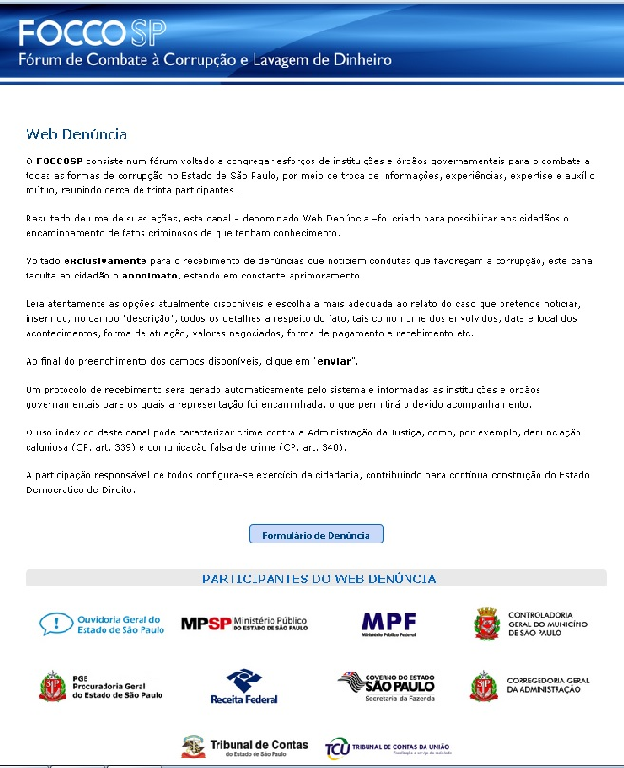
Web Denúncia
Canal público para denúncias de corrupção
Pela internet, com credibilidade e agilidade
Garantia de resposta ao denunciante
Órgãos inscritos no sistema:
Ministério Público Estadual
Ministério Público Federal
Controladoria Geral do Município
Procuradoria Geral do Estado
Receita Federal do Brasil
Secretaria da Fazenda – Corregedoria da Fiscalização Tributária
Secretaria da Fazenda – Ouvidoria Fazendária
Corregedoria Geral da Administração
Tribunal de Contas do Estado
Tribunal de Contas da União
wwww.ouvidoriageral.sp.gov.br/foccosp

Slide 21
Empresas públicas utilizarão suas ouvidorias para recebimento de denúncias
Orientação é do CODEC - Conselho de Defesa dos Capitais do Estado
O Conselho de Defesa dos Capitais do Estado – CODEC – já está orientando as empresas controladas direta ou indiretamente pelo Estado de São Paulo a utilizar o sistema da Rede Paulista de Ouvidorias como canal de denúncias de corrupção e não conformidade com os códigos de ética. O objetivo é cumprir o que estabelece o Decreto estadual nº 62.349, que dispõe sobre o programa de integridade e conformidade a ser adotado pelas empresas controladas direta ou indiretamente pelo Estado, criando instâncias e procedimentos de fomento ao controle interno. Esse programa inclui a criação de um código de conduta que deve dispor de um canal de denúncias, operado de forma independente e imparcial.
"A Lei das Estatais (Lei Federal nº 13.303/2016) estipula a criação de canais de denúncias nas empresas controladas pelo Poder Público, e, em São Paulo, todas elas já possuem Ouvidorias funcionando, as quais têm plenas condições de prestar o atendimento adequado e possibilitar o pleno cumprimento da norma, em prol da integridade", frisou Gustavo Ungaro, ouvidor geral do Estado. Em circular enviada às empresas em outubro para deliberação, o CODEC ressaltou a contribuição da Ouvidoria Geral do Estado (OGE) nas diretrizes para a elaboração e atualização de Código de Conduta e Integridade. Além da base legal e de publicações de referência sobre o tema, a OGE deu sua contribuição.

Slide 22
LEI ANTICORRUPÇÂO
Principais bens jurídicos tutelados
Patrimônio Público
Princípios da Administração Pública
Compromissos Internacionais do Brasil
Principais inovações
Valorização da esfera processual administrativa
Processo Administrativo de Responsabilização de Pessoa Jurídica
Responsabilidade objetiva
Multas expressivas
Acordo de Leniência
Incentivo ao controle interno empresarial
Transparência – cadastro público de empresas sancionadas

Slide 23
LEI ANTICORRUPÇÂO
Lei nº 12846/2013
Principais bens jurídicos tutelados
Patrimônio Público
Princípios da Administração Pública
Compromissos Internacionais do Brasil
Principais inovações
Valorização da esfera processual administrativa
Processo Administrativo de Responsabilização de Pessoa Jurídica
Responsabilidade objetiva
Multas expressivas
Acordo de Leniência
Incentivo ao controle interno empresarial
Transparência – cadastro público de empresas sancionadas

Slide 24
LEI ANTICORRUPÇÂO
Hipóteses de responsabilização – Processo Administrativo de Responsabilidade da Pessoa Jurídica (PAR) e Processo Judicial:
- Vantagem indevida
- Promover os atos ilícitos previstos
- Ocultar reais interesses ou identidade dos beneficiários
- Violar licitações e contratos
- Dificultar atividade investigativa ou fiscalizatória
Sanções – multa, publicação de decisão
Perdimento de bens, suspensão de atividades,
dissolução da pessoa jurídica,
impedimento para receber benefícios fiscais

Slide 25
Obrigado pela atenção
Gustavo Ungaro Ouvidor Geral do Estado
ouvidoriageral@sp.gov.br www.ouvidoriageral.sp.gov.br
11 2089-8292

